Slide 1
Universidad Técnica Nacional
Programación III
Efrén Jiménez Delgado

Slide 2
Agenda
¿Qué es WCF?
WCF, Ventajas
WCF, Principales Características
WCF, Arquitectura
WCF, Pasos para desarrollar un servicio.

Slide 3
¿Qué es WCF?
Es un modelo de programación para el desarrollo de aplicaciones con arquitectura orientada a servicios (SOA). Aplicaciones distribuidas basadas en la comunicación mediante mensajes.
WCF consiste en un número de bibliotecas de clase contenidas en el NET Framework 3, para desarrollar sistemas que envían mensajes entre servicios y clientes sobre diversos mecanismos de transporte.

Slide 4
WCF, Ventajas
Proporciona un único modelo de programación tipado de aplicaciones distribuidas basadas en servicios.
Encapsula y simplifica el desarrollo de aplicaciones soportadas por las diversas tecnologías distribuidas.
Permite el desarrollo de aplicaciones .NET capaces de interoperar con aplicaciones desarrolladas con otras tecnologías (J2EE, SAP).

Slide 5
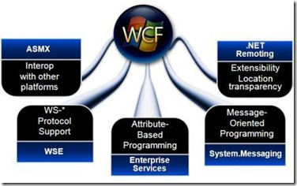

Slide 6
WCF, Principales Características
Una aplicación WCF está compuesta por:
Clientes: Son aplicaciones que inician la comunicación.
Servicios: Son aplicaciones que esperan los mensajes de los clientes y responden a los mismos.
Los mensajes son enviados entre endpoints.
Un endpoint es un lugar donde un mensaje es enviado, o recibido, o ambos.
Un servicio expone uno o más application endpoints, y un cliente genera un endpoint compatible con uno de los endpoints de un servicio dado.
La combinación de un servicio y un cliente compatibles conforman un communication stack.

Slide 7
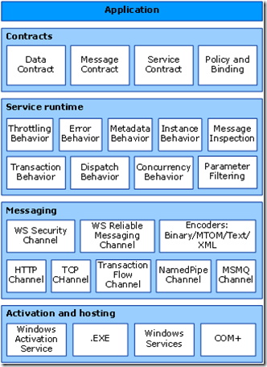
WCF, Arquitectura

Slide 8
WCF, Pasos para desarrollar un servicio.
Definir el Contrato (ServiceContract): Se escribe la interfaz en un lenguaje de programación de .NET, agregando los distintos métodos que serán incluidos en el contrato.
Implementar el Contrato (ServiceContract): Se escribe una clase mediante la cual se implemente la interfaz. Es posible establecer comportamientos a la definición del servicio usando el atributo ServiceBehavior.
Configurar el Servicio: Especificar los endpoints y metadata del servicio, estos son definidos en un archivo de configuración de .NET (Web.config o App.config).
Diseñar una aplicación Hosting del servicio: Web Host dentro del IIS - Self-Host dentro de cualquier proceso .NET - Managed Windows Services - Windows Process Activation Service.

Slide 9
Manos a la obra

